Slide 1


De Facebook
para pensar

Slide 2
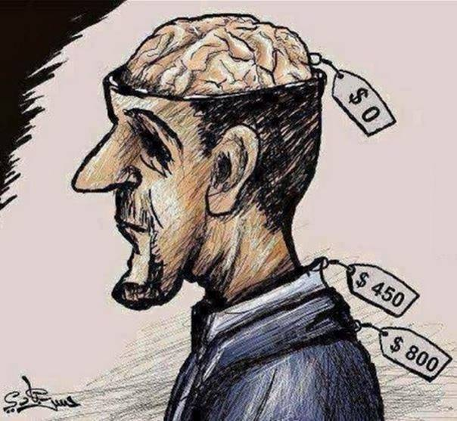
Impacto

Slide 3

Piénsalo

Slide 4
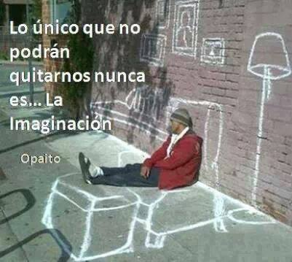
Sueño

Slide 5
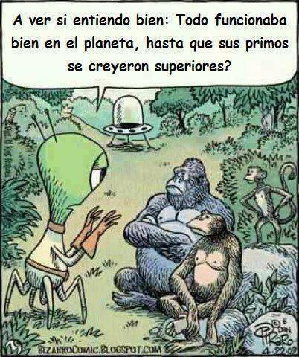
Pregunta

Slide 6

Uno piensa en todos

Slide 7

Es así…

Slide 8

¿Pensamos?

Slide 9
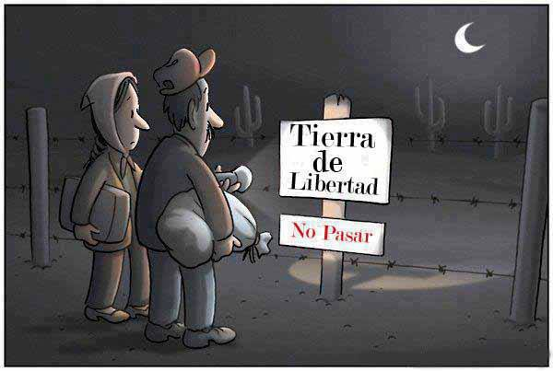
Sin palabras

Slide 10
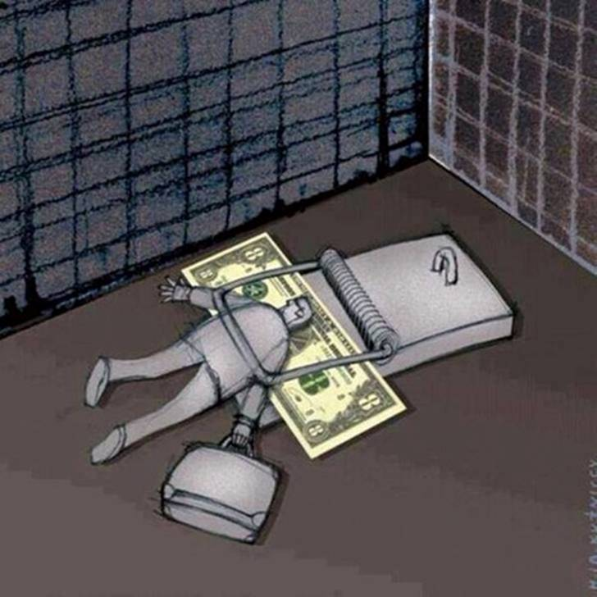
Atrapado

Slide 11
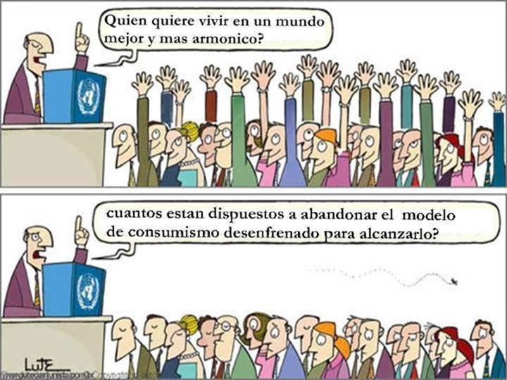
Realidad

Slide 12
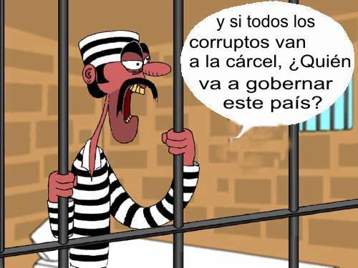
Los buenos…

Slide 13
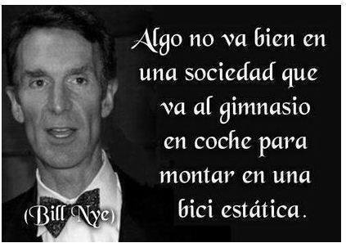
Así estamos…

Slide 14

Esooooo…

Slide 15


Cariñosamente

Slide 16







¿Te ha gustado?
Puedes ver más entrando
Aquí
Además puedes recibir powerpoints en tu correo electrónico suscribiéndote aquí:

